Slide 2
Strategien gegen den äußeren Widerstand am Werk des Herrn
Nehemia 3,33-4,17
Bete und arbeite (Verse 33-3)
Vertraue und kämpfe (Verse 4-9)
Wehre ab und baue auf (Verse 10-17)

Slide 3
1. Bete und arbeite
… im Werk des Herrn (Nehemia 6,15-16; vgl. 1. Korinther 15,58; 16,10)
➔ Dürfen wir so beten? (vgl. Römer 12,14.19)
Strategien gegen den äußeren Widerstand am Werk des Herrn

Slide 4
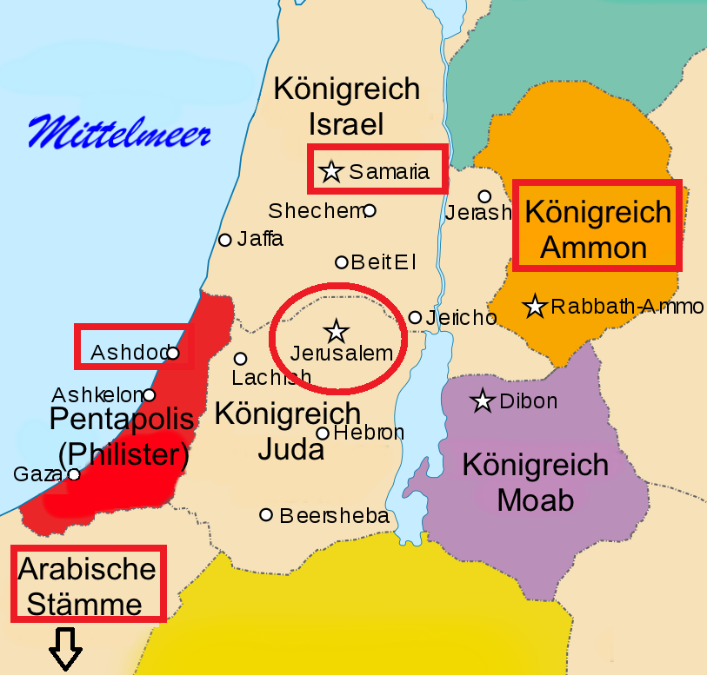
1. Bete und arbeite
Strategien gegen den äußeren Widerstand am Werk des Herrn

Slide 5
1. Bete und arbeite
… im Werk des Herrn (Nehemia 6,15-16; vgl. 1. Korinther 15,58; 16,10)
➔ Dürfen wir so beten? (vgl. Römer 12,14.19)
„Gebet ersetzt keine Tat, aber es ist eine Tat, die durch nichts ersetzt werden kann.“ (Hans von Keler)
„Man muss beten, als ob alles Arbeiten nicht nützt, und arbeiten, als ob alles Beten nichts nützt.“ (Martin Luther)
Strategien gegen den äußeren Widerstand am Werk des Herrn

Slide 6
2. Vertraue und kämpfe
Ermutigung: Zuspruch, Gottesfurcht, Motivation (vgl. 1. Mose 50,19-21)
➔ Sei kampfbereit – mit Gebet – für den Herrn (Römer 15,30; 1. Korinther 9; Philipper 1,27-30
Strategien gegen den äußeren Widerstand am Werk des Herrn

Slide 7
3. Wehre ab und baue auf
➔ Jeder hat seine Aufgabe, jeder wird gebraucht, alle arbeiten für dasselbe Ziel: Das Werk des Herrn.
➔ Nimm deinen Platz ein (1. Korinther 7,17-24; 12,12-26)!
➔ Zieh deine Rüstung an (Epheser 6,10-20)!
Strategien gegen den äußeren Widerstand am Werk des Herrn

Slide 8
Strategien gegen den äußeren Widerstand am Werk des Herrn
Nehemia 3,33-4,17
Bete und arbeite (Verse 33-3)
Vertraue und kämpfe (Verse 4-9)
Wehre ab und baue auf (Verse 10-17)

